Slide 1

Địa chỉ khu du lịch | Đặc Sản Đồng Tháp

Slide 2
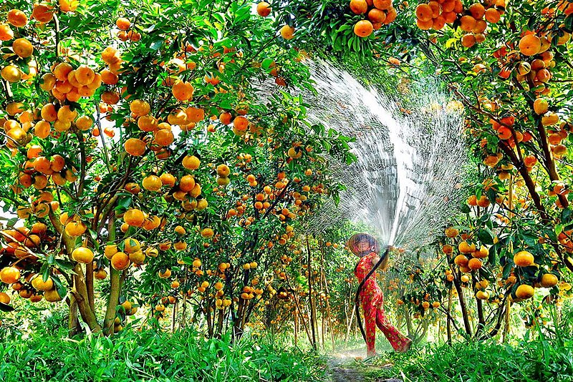

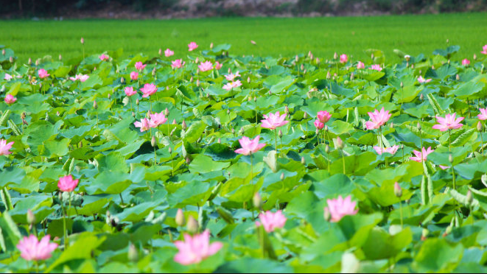
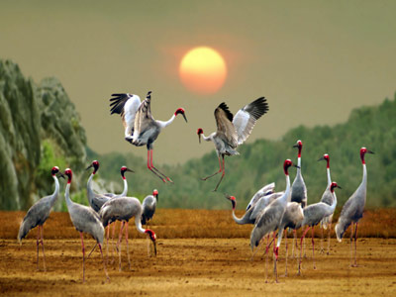
Địa chỉ khu du lịch
Nằm cách thị xã Tân An khoảng 50 km, thuộc địa phận các huyện Thạnh Hóa, Mộc Hóa, Vĩnh Hưng và huyện Tân Thạnh. Nơi đây được xem là thiên đường của loài hoa sen, một trong những loài hoa gắn liền với tên tuổi Đồng Tháp Mười:
Lai Vung được thiên nhiên ban tặng nguồn nước ngọt và lượng phù sa mầu mỡ, nên từ lâu đã trở thành vùng cây lành, trái ngọt, đặc biệt là trái quýt hồng đặc sản nổi tiếng cả nước
Thuộc địa phận huyện Tam Nông, tỉnh Đồng Tháp, khu vườn có khung quan thiên nhiên tuyệt đẹp với hệ sinh thái vô cùng phong phú và đa dạng.với khoảng 130 loài thực vật. Là nơi trú ngụ của hơn 100 loài động vật có xương sống, 40 loài cá, 147 loài chim nước và một số loài chim quý hiếm khác

Slide 3
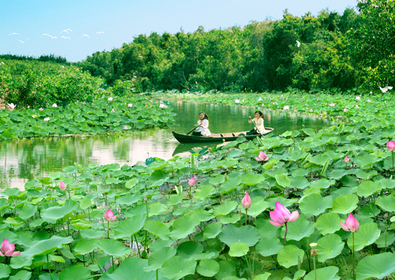
Khu du lịch sinh thái Đồng Tháp Mười – Bức tranh thiên nhiên đầy màu sắc Trong thời gian gần đây, khu du lịch sinh thái Đồng Tháp Mười đang là điểm đến yêu thích của rất du khách trong và ngoài nước. Một trong những địa điểm lý tưởng để bạn có thế tránh xa khỏi cuộc sống náo nhiệt nơi thành thì và tìm đến với không gian yên tĩnh, thanh bình nơi vùng thôn quê dân dã. Nếu bạn có những câu hỏi nào về khu du lịch sinh thái Đồng Tháp Mười Tiền Giang thì có thể tham khảo bài viết sau đây.
Khu du lịch sinh thái Đồng Tháp Mười (Ảnh ST)

Slide 4
Địa chỉ khu du lịch Nằm cách thị xã Tân An khoảng 50 km, thuộc địa phận các huyện Thạnh Hóa, Mộc Hóa, Vĩnh Hưng và huyện Tân Thạnh. Nơi đây được xem là thiên đường của loài hoa sen, một trong những loài hoa gắn liền với tên tuổi Đồng Tháp Mười:
Vẻ đẹp như tranh tại đầm sen Đồng Tháp Mười (Ảnh ST)

Slide 5
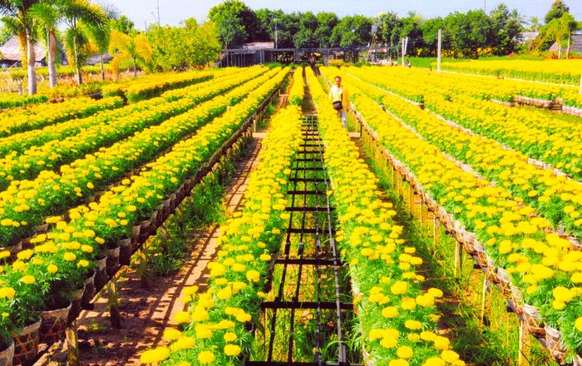
Làng hoa kiểng Sa Đéc Đến đây, du khách sẽ được đắm chìm vào trong thế giới màu sắc của muôn hoa với hương thơm vô cùng quyến rũ. Với hơn 50 giống hoa trên diện tính trồng lên tới 60ha tạo nên một khung cảnh vô cùng ấn tượng chỉ có tại làng hoa kiểng Sa Đéc – Đồng Tháp Mười.

Slide 6
Vườn quýt hồng Lai Vung Là vùng đất nằm giữa hai con sông lớn ở Nam bộ là sông Tiền và sông Hậu, Lai Vung được thiên nhiên ban tặng nguồn nước ngọt và lượng phù sa mầu mỡ, nên từ lâu đã trở thành vùng cây lành, trái ngọt, đặc biệt là trái quýt hồng đặc sản nổi tiếng cả nước. Cách thành phố Sa Đéc, tỉnh Đồng Tháp chừng hơn chục km về phía Tây, Lai Vung từ lâu đã được người miền Tây ví như “vương quốc quít hồng”. Từ cổng chào dẫn vào trung tâm huyện đã thấy biểu tượng của vùng đất Lai Vung, đó là trái quýt hồng.

Slide 7
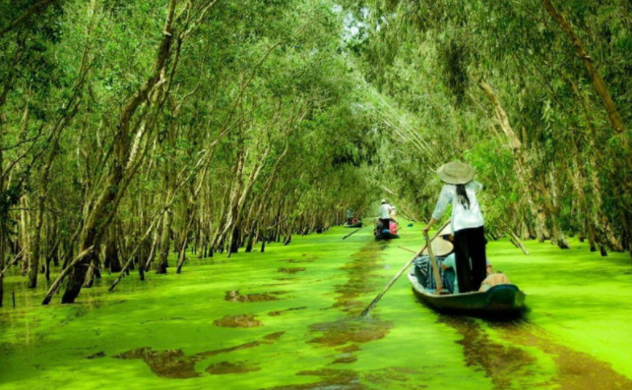
Rừng Tràm – Đồng Tháp Mười Vào khoảng tháng 8 đến tháng 11 chính là mùa nước nổi, do đó nếu bạn du lịch tới đây vào mùa này sẽ có dịp được ngắm sen nở và cảm nhận mùi hương thơm dịu dàng của sen. Với sắc hồng êm dịu của lá sen, sắc vàng của nhụy kết hợp với sắc xanh mát của lá tạo nên một bức tranh đẹp thơ mộng và nên thơ. Bạn sẽ không tìm thấy đâu một vẻ đẹp vừa giản dị vừa rực rỡ tại đầm hoa sen Đồng Tháp Mười.

Slide 8
Vườn quốc gia Tràm Chim Thuộc địa phận huyện Tam Nông, tỉnh Đồng Tháp, khu vườn có khung quan thiên nhiên tuyệt đẹp với hệ sinh thái vô cùng phong phú và đa dạng.với khoảng 130 loài thực vật. Là nơi trú ngụ của hơn 100 loài động vật có xương sống, 40 loài cá, 147 loài chim nước và một số loài chim quý hiếm khác
Sếu đầu đỏ – Loài chim quý hiếm cần được bảo tồn

Slide 9
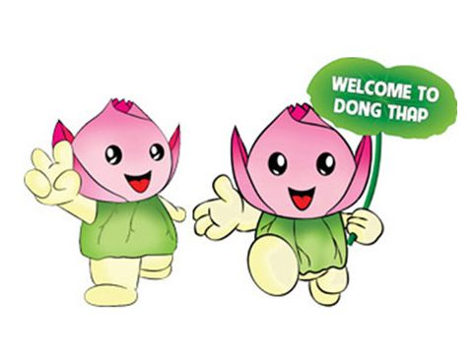
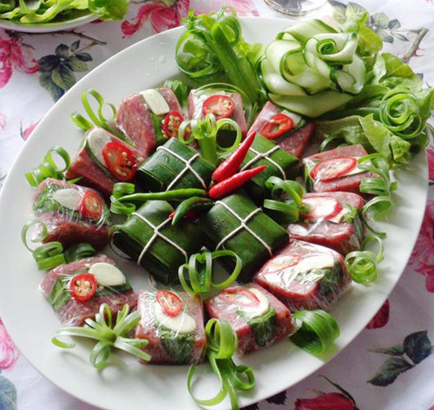
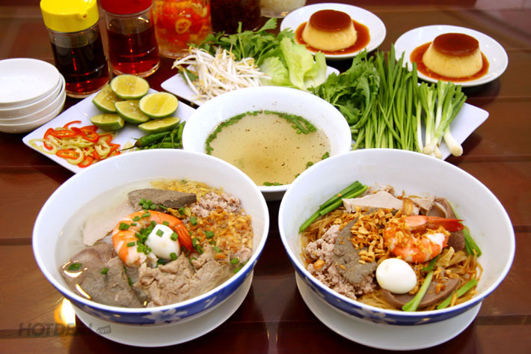
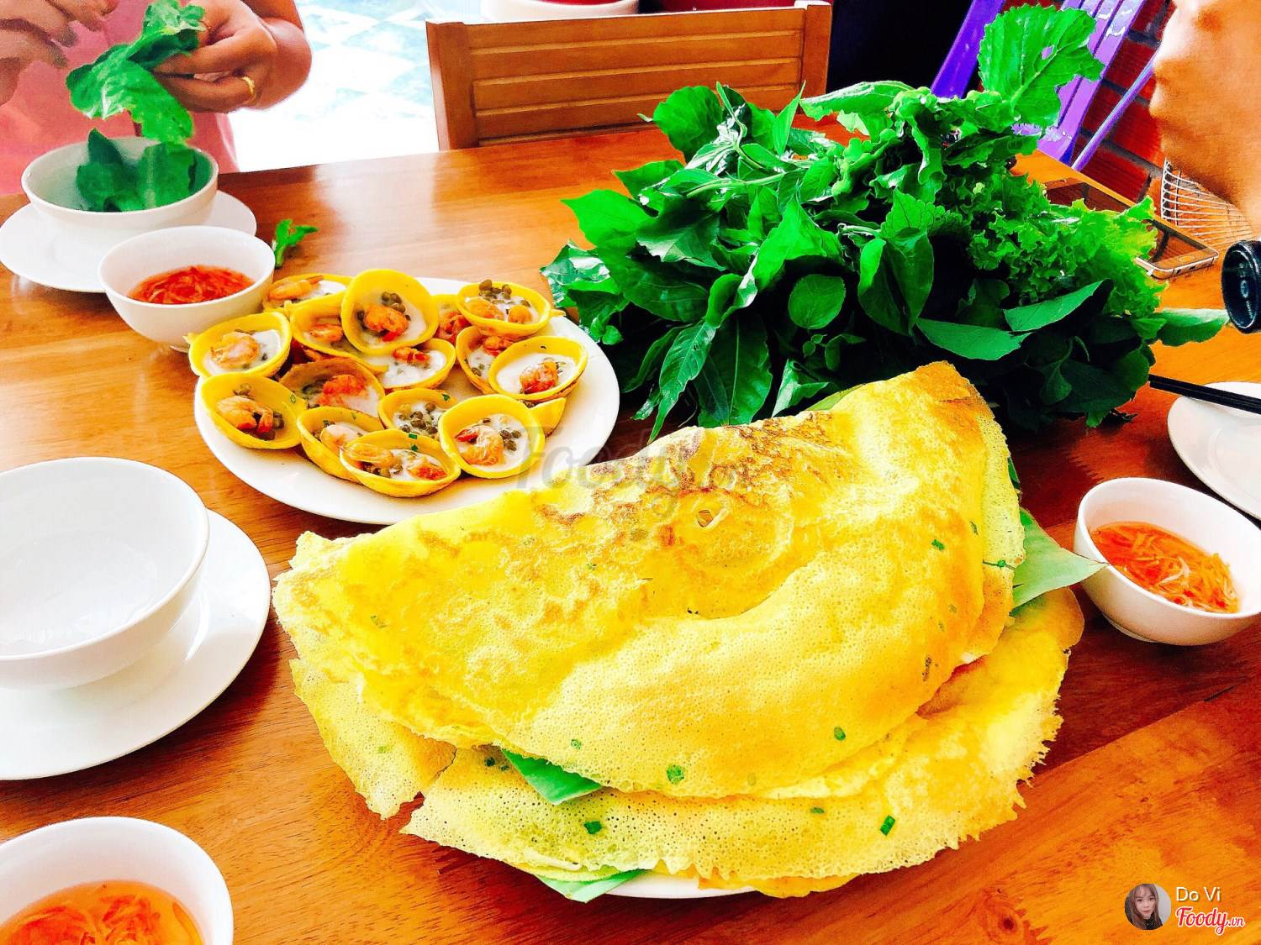
Đặc Sản Đồng Tháp
Về Đồng Tháp ăn bánh xèo Cao Lãnh
Bánh xèo Cao Lãnh, Đồng Tháp không những nổi tiếng bỡi loại bánh làm từ bột gạo, đổ thật mỏng trong chảo nhôm, được đốt trên lò củi, mà trên hết là bánh với nhân từ thịt vịt
Hủ tiếu là một trong những món ngon đặc sản nổi tiếng và phổ biến ở Đồng Tháp. Hủ tiếu Sa Đéc có sợi mềm, không bở, không dai, màu trắng sữa và rất thơm. Đặc biệt, nước dùng rất thơm, ngọt thanh nhưng không quá béo ngậy.
Du khách gần xa khi qua cầu bắc đến với Lai Vung sẽ mang về cho bà con mình món đặc sản đó là Nem Lai Vung là thứ nem chua làm tại huyện Lai Vung, Đồng Tháp. Nhìn từ ngoài vào trong ta sẽ thấy nem có màu đỏ hồng tươi, được gói

